Slide 1

数字工地简介及主要地产企业比对分析

Slide 2
数字工地概念
数字工地是将BIM技术、云计算、AI、大数据、物联网技术与施工现场管理深度融合，利用物联网的海量数据对项目进行精细化和标准化管理，让传统的建筑工地长出“智慧大脑”。

Slide 3
数字工地特征
聚焦施工一线生产活动，实现信息化技术与生产过程深度融合。
1
保证数据实时获取和共享，提高现场基于数据的协同工作能力。
2
  追求数据的分析与预测能力，提高领导智慧化决策和过程预测能力。
3
  充分集成应用软硬件技术，满足施工现场环境，保证信息化系统的有效性和可行性。
4

Slide 4

数字工地价值
数字工地通过先进信息化技术的综合应用，可实现施工现场关键要素的实时、全面、重点的监督和管理，有效支持了现场工作人员、项目部管理者、企业管理者，乃至行业管理部门项目的管理工作，提高了施工质量、成本和进度的控制水平，保证工程项目成功。
提高工作效率
加强管控能力
提高监管水平
一数字工地提高施工组织策划的合理性；二数字工地合理优化资源配置；三数字工地提高现场人员的沟通效率。
一是从业务数据角度来讲，加强现场数据管控；二是加强项目现场各业务板块的管理；三是为项目精益管理提供的支撑。
实现政府部门对现场人员、机械设备等安全信息实时采集和分析，及时发现隐患，提高安全生产监控能力，减少和杜绝安全生产事故的发生。

Slide 5
数字工地平台应用背景
  1、工地信息化需求
  政府监管部门及建筑企业对工地管理信息化平台系统都有迫切的需求，通过数字工地平台的建设，能帮助政府监管部门及建筑企业有效的提高工地的安全生产监管和建筑质量监管水平。
  2、决策信息获取的需求
工地各个物联网产品的数据基本处于休眠状态，数据之间处于独立状态，数据无法进行协同和共享。数据的价值没有得到充分挖掘和利用，很难得到需要的决策信息和支持数据。
  3、数据充分应用的需求
  数字工地的碎片化应用系统无法单独准确地了解各类业务数据的变动情况与变动影响程度，无法通过分析识别出哪些是关键因素，必须将各系统相互串联，实现数据的协同功效，构建数字工地集成管理平台。
  4、工地管理问题需求
  没有适时应用先进的信息管理技术，会致使施工管理理念与技术的落后。

Slide 6
碧桂园
/01
调研碧桂园佛山顺德碧桂园总部三期项目的智慧工地应用情况并汇总，现其主要发展方向为机器人及SSGF标准研发。
其机器人的发展概况是家庭服务机器人（烹饪机器人、家庭清洁机器人等），医疗机器人（手术机器人、康复机器人等），农业机器人、建筑机器人，AGV工厂的智能制造解决方案、核心零部件的研发（高精密减速器、机器人伺服电机和驱动器、运动控制器、传感器、末端执行器）等，机器人本体和核心技术的研发和制造的开发和运营。同时，建设机器人业务整体生态圈，还要有数据平台的支撑：包括大数据、云计算、人工智能以及物联网平台等。

Slide 7
佛山顺德碧桂园总部三期项目智慧工地应用
1、WiFi全覆盖；
整个工地免费WiFi全程覆盖，有意思的是，工人们手机连接WiFi时，都必须回答一道关于安全生产的趣味知识题。潜移默化的提高工人们的安全意识。
2、视频监控；
32个AI智能摄像头，能自动识别现场不安全行为及隐患。管理者可掌握项目施工现场和施工进度情况，跟踪生产进度，实时查看工人工作状态，为项目形象进度信息的获取及安全管控提供支撑。
3、人员定位；
工人的安全帽装有专门的定位芯片，可自动发送工人位置并监测工人是否戴了安全帽，为项目安全监督管理提供信息支撑。
4、质量/安全管理系统；
工程管理人员的手机和安全管理后台全时连接，监控到异常可直接给相应岗位人员发送指令；5台塔吊均安装有吊钩可视化系统、塔吊防碰撞系统，有危险时可自动报警并为塔吊司机直观显示部件位置，实时展示和反馈质量问题及安全隐患的整改信息，为项目的质量与安全管理保驾护航。
5、BIM技术；
通过BIM技术应用对施工过程进行模拟，及时为施工过程中的技术、生产、成本、安全等环节提供准确的形象进度、物资消耗、成本核算、安全问题定位等核心数据，提升沟通和决策效率，从而提升项目管理水平。

Slide 8
融创
/02
调研融创圣湖湾商住楼项目的智慧工地应用情况，但是智慧工地应用主要为总包来实行，并非以融创的名义来做。

Slide 9
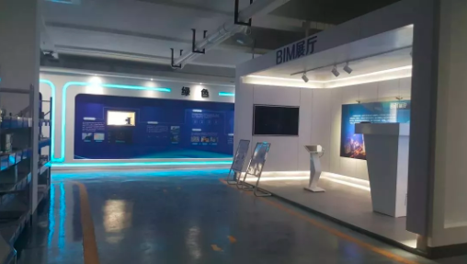
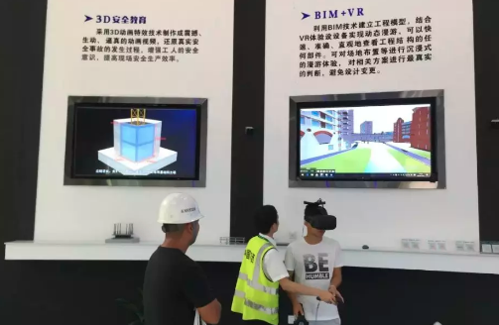
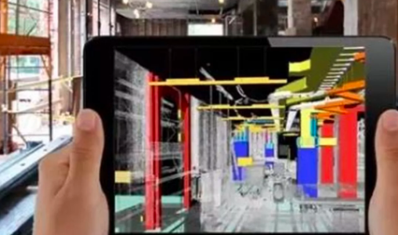
融创圣湖湾商住楼项目智慧工地应用
1、BIM技术
分为BIM工况模拟、BIM深化设计和BIM场平设计，使用BIM技术能保证在施工前发现并解决所有图纸问题，并且对项目建设周期进行全面策划部署。
2、VR技术
通过BIM+VR技术直接将工程管理虚拟现实化，以第一人称视野展示工程各阶段状况，协助工程师们更加直观地解决技术难点，提高工程整体品质。
3、AR技术
通过BIM+AR技术，通过手机扫描工法图片，在手机屏幕生成立体动态模型，模型与人可进行智能互动，可简单直观地展示施工工艺做法，实现技术交底动态可视化。

Slide 10
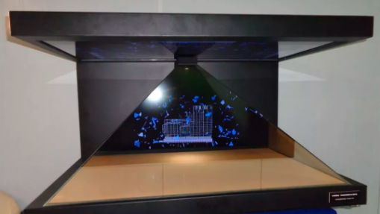
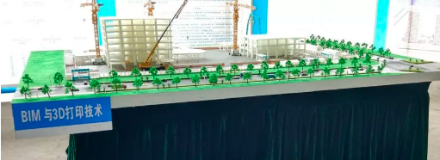
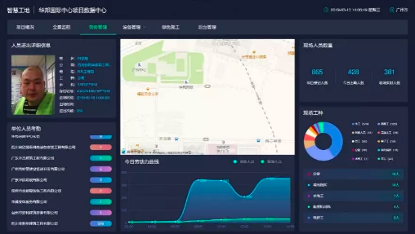
融创圣湖湾商住楼项目智慧工地应用
4、全息投影技术
利用全息投影技术将施工方案生动展现在工人面前，比屏幕上观察模型更加真实，可以更直观的展现项目各阶段施工情况，更直观的了解项目特点。
5、3D打印
通过3D打印进行模型打印，与实体建筑呈1:150，与项目进度相吻合。可以验证机械、材料堆场等摆放位置。
6、智能门禁
通过“人脸识别”智能门禁系统，实现获取现场人员出入信息，自动统计分许现场工人数量、工种，同时将数据实时上传至公司施工项目现场管理系统，进行人员产值对比、工效分析，辅助项目管理决策。

Slide 11
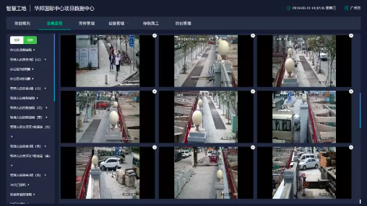
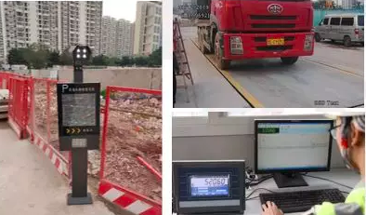
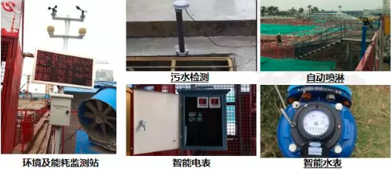
融创圣湖湾商住楼项目智慧工地应用
7、危险报警系统
施工危险区域设置报警装置，配合红外感应器进行提醒、报警，提高施工人员警觉性；在钢筋车间、临边防护等区域设置防拆报警系统，放置安全围栏违拆。
8、物料智能管理系统
通过安装智能地磅和车辆进出管理系统，自动识别车牌、登记并获取进出现场的混凝土、钢筋、模板等运输，实时上传数据，系统自动计算并生成报表，实时管控项目主材成本。
9、绿色施工管理-全方位环境及能耗管理
通过物联网设备实时采集环境及能耗数据，同时上传至云平台，实现施工噪声、扬尘、工程污水、用水用电的自动化检测，并反馈至降噪、喷淋降尘等自动控制设备。实现项目环境、能耗实时监测及全方位智能管控。

Slide 12
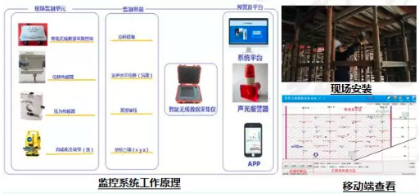
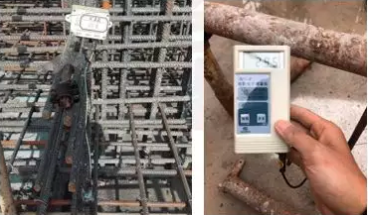
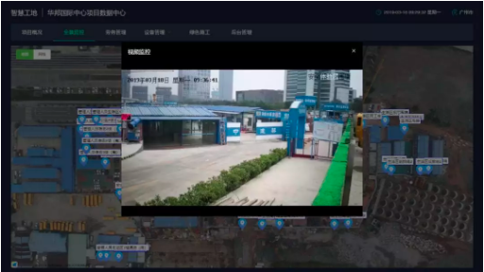
融创圣湖湾商住楼项目智慧工地应用
10、高支模智能检测系统
由传感器集群、数据采集仪器、报警器及监控系统组成，可对施工现场的高支模实现持续的实时监控及超限倾覆报警，预防事故发生。
11、混凝土质量智能监测系统
为把控现场混凝土浇筑质量，保证混凝土成型美观，通过混凝土无线测温装置及标养室远程监控系统，对混凝土温度及质量进行实时检测、严格把控。
12、全景监控
将施工区域现场的视频监控进行集成，在全景监控模块中显示，在平面布置图或者实景模型中实现在同一平台进行数据及视频查看的结果，同时数据传输至智慧工地APP。方便现场管理人员进行监控数据的查看。

Slide 13
龙湖
/03
调研龙湖昱湖壹号项目的智慧工地应用情况，该项目为2018年重庆智慧工地3.0牌照项目。

Slide 14
龙湖昱湖壹号项目智慧工地应用
1、劳务实名制
人脸识别加上安全帽上的RFID电子芯片合二为一双重验证，通过验证之后才能通过门禁走进工地施工区。此方式既可核实在岗工人数量，还能确保工人着装符合安全规范。
2、视频监控
设有智能识别摄像头，可识别未带安全帽等违规行为并进行语音提醒报警，该条违规记录实时推送至管理人员的手机APP中。摄像头同时包含识别区域入侵的功能，如电梯井处。
3、物料管理
同批次房屋构件都有“身份证”，施工者可以全方位追踪了解建材，哪天出厂、谁加工、谁检验、合不合格，实验报告的数据，一目了然。在建设之初就全方位保证建筑用材的质量，杜绝偷工减料。
4、设备管理
配有塔吊监控，实时监控设备数据，包含群塔碰撞预警功能。
5、环境监控
现场电子监控显示屏显示着当日工地上PM2.5、扬尘、噪音等实时监测数据，监控数据到达限值时现场安装的自动喷淋装置就会喷洒水雾进行降尘，噪音超标也会发出警示。
6、智慧工地信息管理平台
从项目设计、建造、运维，全周期智能化介入，将每一个建筑单元标签化，依托手机、IPAD等移动终端，将建筑图纸电子化，并利用大数据精细化管控建造过程，实现每一户建造数据可追溯性，这就好比给整个工地装上了智慧的大脑，可看、可听、可说。

Slide 15
龙湖昱湖壹号项目智慧工地应用
6、智慧工地信息管理平台
从项目设计、建造、运维，全周期智能化介入，将每一个建筑单元标签化，依托手机、IPAD等移动终端，将建筑图纸电子化，并利用大数据精细化管控建造过程，实现每一户建造数据可追溯性，这就好比给整个工地装上了智慧的大脑，可看、可听、可说。
7、应用智建云四个APP：
工程管家：工程管理人员通过手机就可以监控整个施工进度，相当于把整个工程都掌握在手机里，随时可查看进度，了解情况。
工序管理：让施工单位通过手机拍照方式对已完成工作发起验收，监理人员手机即会收到待办，验收完成同样以拍照方式上传。整个验收过程，手机APP都会记录在案，管理人员一目了然。
工程检查：通过问题检查、派发、整改、销项等程序，实现对现场质量风险、安全文明的整体把控。
实测实量：将每一个建筑构件的实测数据与标准数据进行自动比对，不合格的地方将自动标记并匹配责任人，同时限定整改期限，实现自动化追踪。

Slide 16
中海
/04
调研中海智慧工地应用情况，从“智慧工地”到“智慧社区”，充分利用物联网、大数据、云计算、5G、VR等新一代信息技术集成，助力澳门智慧城市建设。

Slide 17
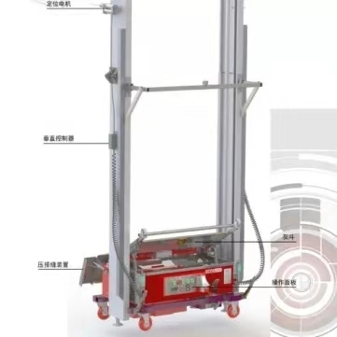
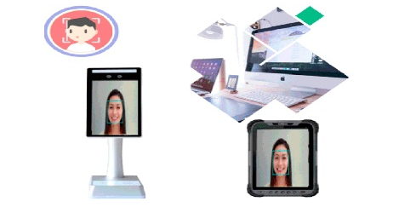

中海智慧工地应用
1、机器人批荡机
综合工效是人工批荡工效的七倍，质量有保证，携带方便，适用砂浆和多种墙体。
2、人脸识别系统
外形轻巧，双屏双显，自带双面识别功能。系统利用活体检测技术上的特点，防止恶意者伪造和窃取他人的生物特征用于身份认证，进入者必须人证合一才能通过系统的双重认证，也提升了验证身份的安全性。
3、CIMS智建云系统
多角色配置，职责清晰；数据共享，不过期、不失真；多维度统计，一键生成电子报告。

Slide 18
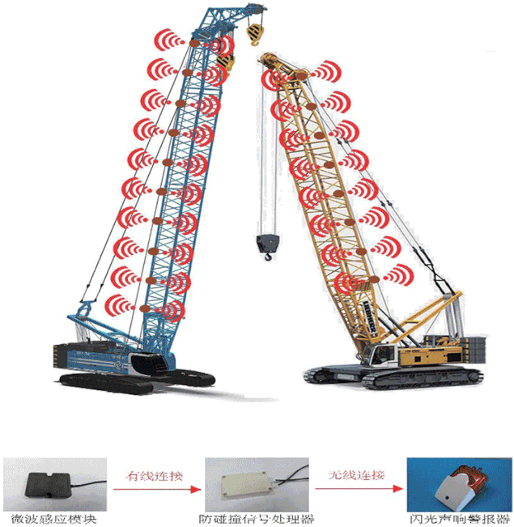
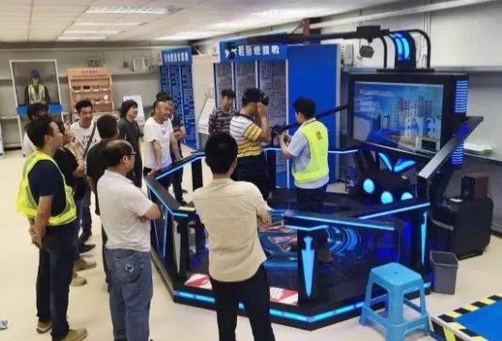
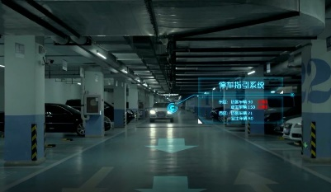
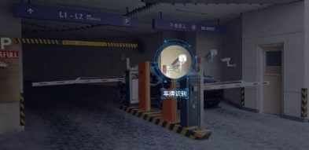
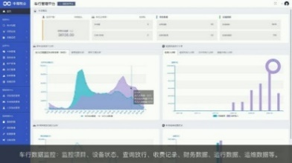
中海智慧工地应用
4、履带式起重机防碰撞自动监测感应报警系统
该系统通过在大臂上和吊机尾部安装雷达系统来达到安全操控的目的。微波感应模块性能良好、误差小、输出功率小、环境适应性强、设备模块化，安装方便、系统使用简单。
5、VR安全体验区
借助虚拟现实技术，工人带上眼罩，穿上装备，接受安全知识教育、锻炼对安全隐患的辨别能力。
6、智慧停车
固定车辆直接通行，临时车自助放行；避免车主卡未带、卡丢失，堵住出入口；识别车牌号码、摄像机实时监控；进入停车场前，通过显示屏查看实时车位数，再也不担心无车位可停；进入车场后，场内显示屏自动指引空余车位方向和位置，快速停车一刻不留；离场时，打开手机APP或查看场内数字屏，获取寻找车辆路线图；停车场管理业务线上化、多终端化，让无人值守成为常态。

Slide 19
万科
/05
调研万科成都金色乐府项目智慧工地应用情况，该智慧工地平台项目由万科外包给四川优加溯源科技有限公司来搭建。

Slide 20
万科成都金色乐府项目智慧工地应用
1、劳务实名制
安全帽或胸牌内置RFID芯片，实现门禁管理。记录工人行为并对工人滞留预警。
2、视频监控
可通过移动端查看和进行球机的云台控制，手动抓图，监测工人是否佩戴安全帽。视频查看权限进行分级管理，视频监控对接政府平台。
3、农民工权益保障平台
平台对接政府部门预留接口，使政府部门能实时在线上看到工人流动情况，方便政府进行流动人口管理，农民工用工状况调查，维护社会安全稳定。

Slide 21
恒大
/06
调研深圳恒大中心项目的智慧工地应用情况，该项目由中国建筑第四工程局有限公司承建。

Slide 22
深圳恒大中心项目智慧工地应用
1、劳务实名制
现场人员定位，准确掌握现场人员动态；实时了解各项目进度，掌握队伍工人配备、工作情况。全景监控：全方位布点，对建筑工地各出入口、办公生活区、围墙、通道等布设高清视频监控系统；全景监控，通过移动端、PC端准确、实时了解各区域详细状况。
2、环境监测
通过传感器对工地现场的温湿度、PM2.5、噪音等环境信息进行实时监测，并同步上传云平台；将环境监测仪与现场喷淋降尘系统互联，当扬尘超标时，会自动进行降尘作业。
3、物料管理
实时汇总和展现主要材料当月的收料情况和发料情况；大宗物资的进出场称重进行全方位的管控。
4、设备监控（深基坑监测和智能烟感）
采用24小时全天候自动监测技术进行实时监测。将深基坑监控系统与平台互联，实时上传基坑周边变形数据，超过预警值自动推送给管理人员。现场设置智能烟感设备，出现火情时，及时进行声光报警，并将报警信息自动推送至管理人员APP，防止火情扩大。
5、进度管理
利用智慧工地平台完成项目进度计划的模拟和资源曲线的查看，方便项目进度计划和资源调配的优化；将日常施工任务与进度模型挂接，建立基于流水段的现场任务精细管理，并推送任务至相关人员的移动端进行任务指派。

Slide 23
深圳恒大中心项目智慧工地应用
6、质量管理
现场质量问题实时拍照同步上传，质量问题统计分析、后台质量数据汇总。安全管理：现场安全问题实时拍照同步上传、安全问题统计分析、后台安全数据汇总，并通过APP开展“安全随手拍”活动。
7、工程资料
管理平台完整地保存了各类工程资料，支持多种常见文件格式在线预览，无需安装任何专业软件，随时随地查看，提升效率。
8、智慧党建
建立智慧党建平台，更有效地加强组织管理，提高群众服务水平；通过手机APP或电脑进行党支部党员管理、党费缴纳提醒、党员学习情况跟踪。

Slide 24
总结
人脸识别加上安全帽上的RFID电子芯片合二为一双重验证。
全方位追踪物料的出厂、加工、检验、合格和实验报告的数据。
智建云：工程管家、工序管理、工程检查、实测实量。
网络基础设施建设实现工地的WiFi全覆盖，连接时增加安全题目问答。
应用BIM技术进行施工模拟，提供准确的形象进度、物资消耗、成本核算、安全问题定位等核心数据。
通过BIM+VR技术协助工程师们更加直观地解决技术难点，
智能地磅和车辆进出管理系统，自动识别车牌、登记并获取进出现场的材料数据。
应用
亮点
确保工人着装符合安全规范及数据收集的准确性，防止工人将安全帽乱扔等现象。
充分减少偷工减料的问题，实现物料的全生命周期的数据流程，为后期统计分析打下基础。
全方位的监控项目的情况，每个APP解决的模块皆是管理痛点。
潜移默化的提高工人的安全意识。
BIM技术的应用是趋势，若可将生产过程数据、造价数据与BIM数据相关联成为结构化数据库则会有很大的意义。
通过BIM+VR可直观的查看各个复杂节点及复杂工序的情况，提前解决问题，也可让施工人员更直观清晰的了解施工工艺。
可获取物料的进场数据，作为成本的统计使用，较传统的查报表计算更为方便和准确。
优点
RFID的识别效率成为验证速度的关键。
物料种类过多，如主材辅材皆记录则会过大的增加人为工作量。
安装APP过多，智建云的管理数据与智慧工地平台的数据无法打通形成结构化关联数据库，导致数据过于分散从而影响统计分析。
基础设施建设的费用相对较高，遇到遮挡会导致网络不稳定，从而使物联网设备会经常断线采集不到数据。
现阶段的BIM应用基本都是建好BIM模型，做出一个大概的施工模拟动画而作为汇报材料使用，其真正核心的价值并未发掘和体现。
定制工艺工法成本相对较高，培训时较为麻烦，VR头盔一般只有一个，没有足够时间让所有人都参与感受。
业务需与管理模式进行对应，如有些钢筋是分包加工好运进现场，有些是直接运进现场，需进行区分后方能得出有效数据。
缺点

Slide 25

谢谢！
THANKS

